Slide 1
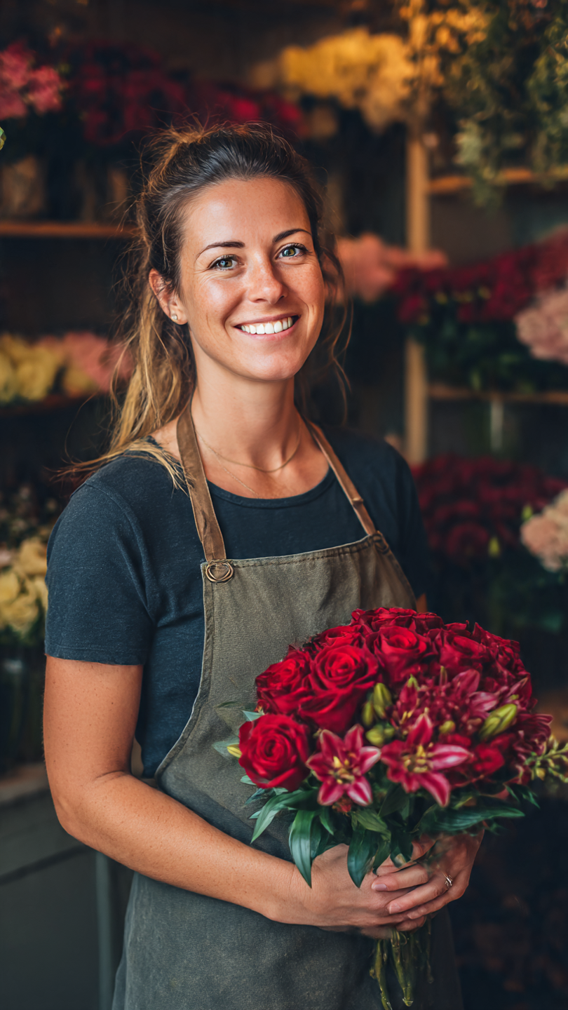
Do Botão ao Buquê
A arte e técnica de criar buquês inesquecíveis

Slide 2
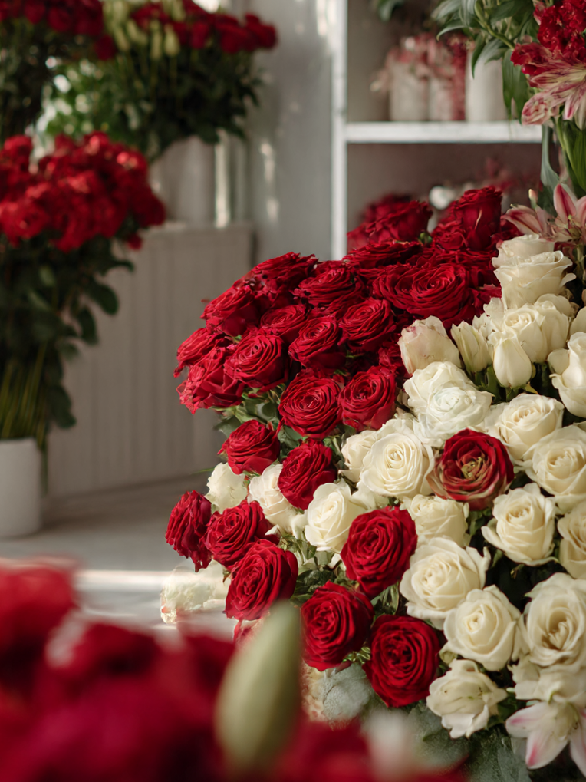
Bem-vindo ao Universo da Arte Floral
Na Talento Flores, acreditamos que cada buquê conta uma história única. Este eBook foi criado para ajudar amantes de flores e aspirantes a floristas a desenvolverem não apenas técnica impecável, mas também sensibilidade artística e estilo próprio. Aqui você aprenderá desde os fundamentos essenciais até os segredos que transformam arranjos simples em obras de arte memoráveis. Prepare-se para descobrir que a floricultura é muito mais do que apenas juntar flores.
"Um buquê é mais do que flores — é emoção, equilíbrio e intenção.“ – Talento Flores

Slide 3
As Bases do Florista Iniciante
Conhecendo as Flores
Cada flor tem sua própria personalidade. Rosas transmitem romance, girassóis trazem alegria, lírios expressam elegância. Aprenda a escolher as flores certas para cada ocasião e cliente.
Ferramentas Essenciais
Tesoura floral, fita floral, arame, baldes, tesoura de poda e fitas decorativas. Investir nas ferramentas corretas é fundamental para trabalhar com profissionalismo e agilidade.
Cuidados e Conservação
O segredo da longevidade está nos detalhes:
hidratação adequada, corte em ângulo, remoção de folhas submersas e armazenamento em temperatura controlada antes da montagem.

Slide 4
Técnicas Fundamentais de Montagem
1
2
Posicionamento Correto
Harmonia de Cores
Segure as flores na altura do caule, criando uma base firme. Adicione cada haste em espiral para distribuir o peso uniformemente e criar volume natural.
Use o círculo cromático como guia. Combine tons complementares para contraste vibrante ou análogos para suavidade. Equilibre cores quentes (vermelho, laranja) com frios (azul, roxo).
3
Equilíbrio e Proporção
Aplique a regra dos terços: varie as alturas em três níveis visuais. Explore formatos clássicos — redondo, cascata, campestre — cada um com sua própria linguagem estética

Slide 5
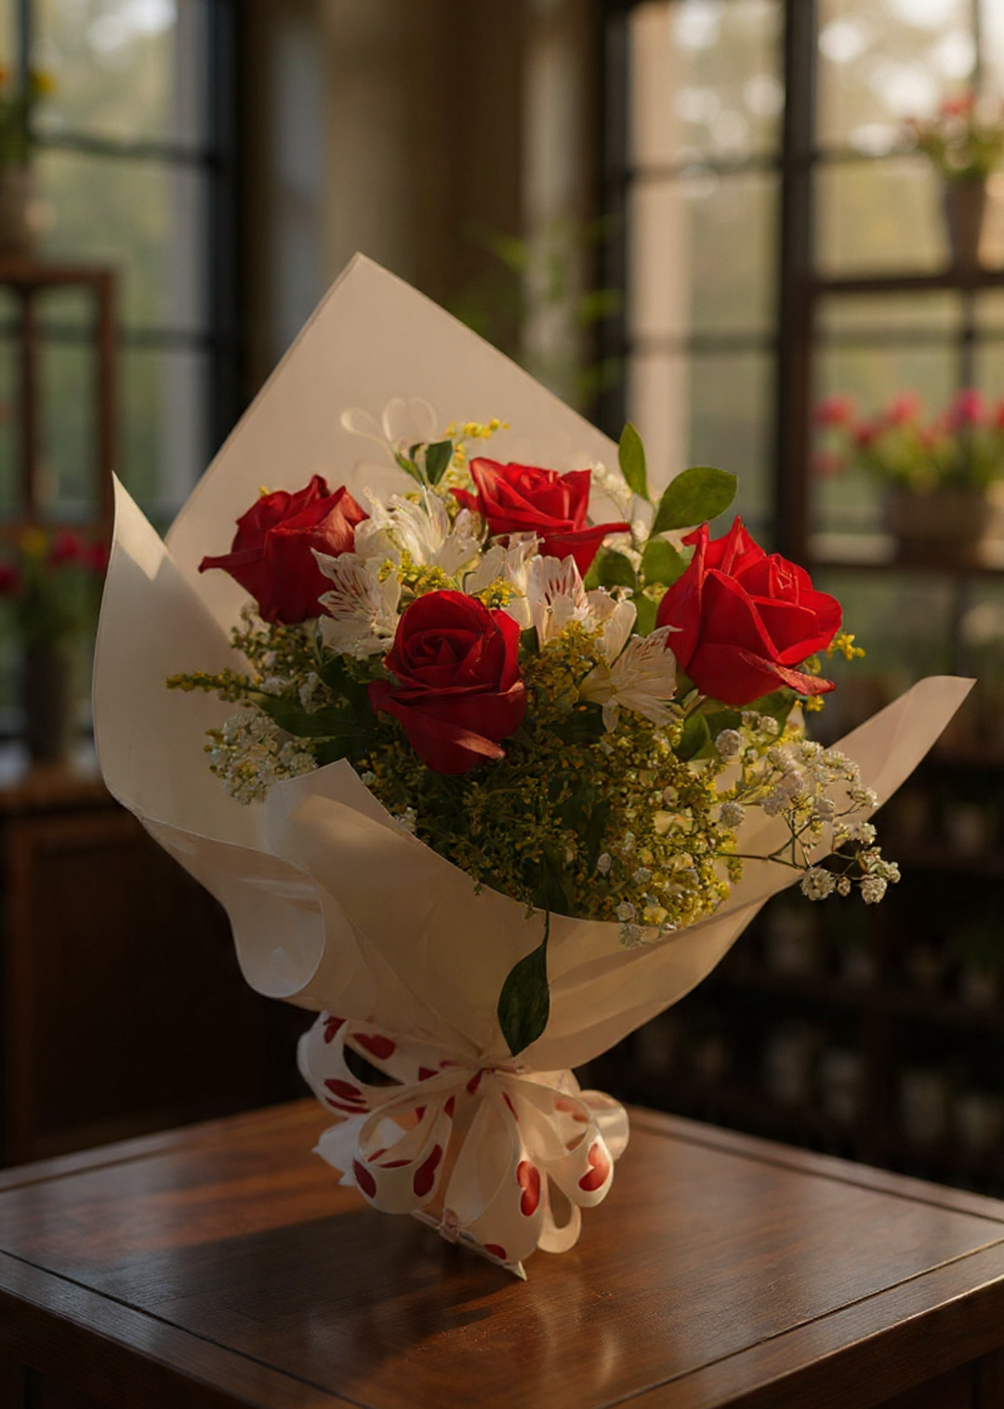
O Buquê Profissional
Estilos e Temas Modernos
O mercado floral contemporâneo oferece infinitas possibilidades criativas. Cada estilo comunica uma mensagem única e atende diferentes ocasiões e personalidades.
Romântico: rosas, tons pastel, delicadeza
Rústico: flores silvestres, texturas naturais
Tropical: cores vibrantes, folhagens exóticas
Minimalista: poucas flores, máximo impacto
Boho Chic: mistura eclética, liberdade criativa

Slide 6
O Toque Artístico e Emocional
Sentimentos nas Flores
Cada cor e espécie comunica emoções específicas. Rosas vermelhas declaram amor apaixonado, lírios brancos expressam pureza, girassóis celebram alegria. Aprenda essa linguagem silenciosa mas poderosa.
Empatia com o Cliente
Faça perguntas essenciais: qual é a ocasião? Quem receberá? Que mensagem deseja transmitir? Essa conversa transforma você de vendedor em curador de experiências emocionais únicas.
Seu Estilo Autoral
Desenvolva uma assinatura visual que reflita sua personalidade. Misture técnica aprendida com intuição criativa. Os buquês mais memoráveis carregam a alma do florista que os criou.

Slide 7
Dicas dos Floristas Profissionais
Truques de Conservação
Erros de Iniciantes
Água com açúcar prolonga frescor;
Corte caules em água corrente;
Remova folhas que tocam água;
Troque água a cada 2 dias.
Sobrecarregar com muitas flores;
Ignorar proporção de cores;
Usar flores em estágios diferentes;
Esquecer acabamento profissional.
Precificação Inteligente
Calcule custo de materiais;
Adicione valor do tempo;
Considere complexidade;
Pesquise mercado local.

Slide 8
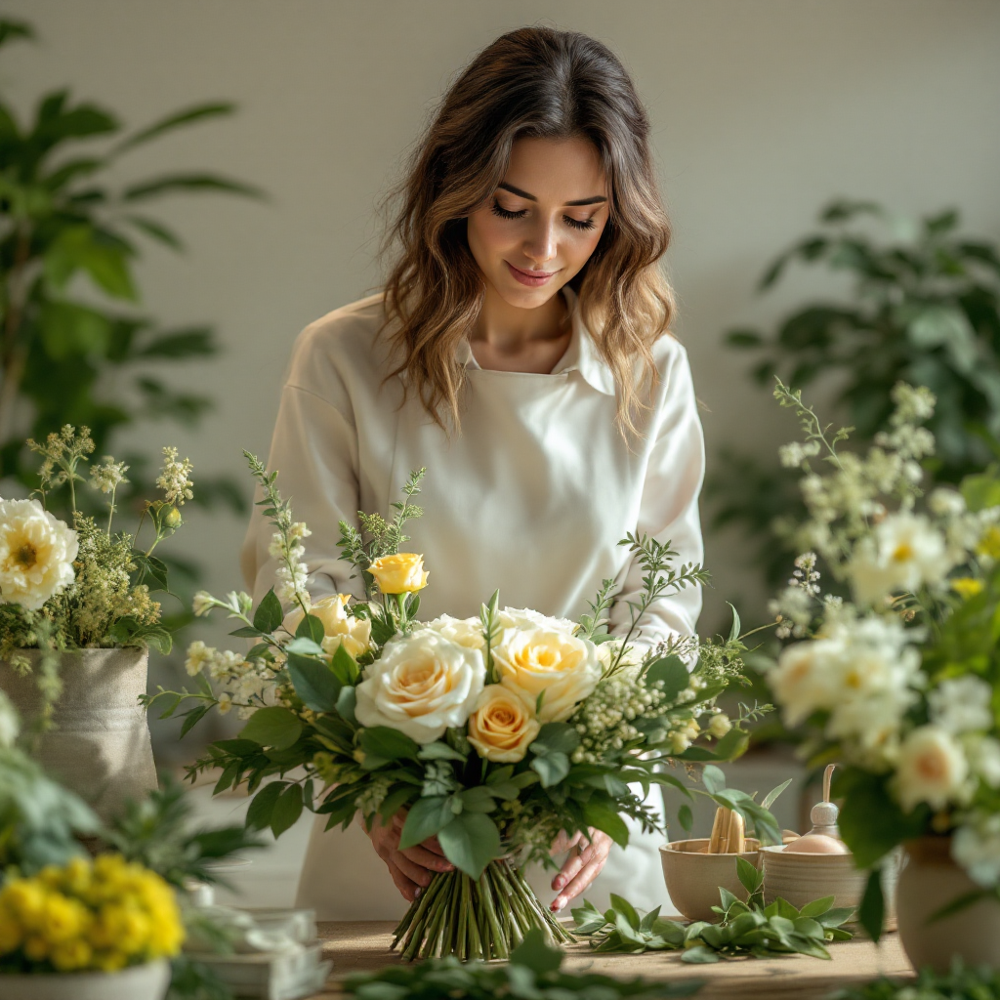
Cultive sua Arte, Floresça sua Paixão
A jornada do florista é contínua e repleta de descobertas. Cada buquê que você cria é uma oportunidade de aperfeiçoar sua técnica, expandir sua criatividade e tocar corações através da beleza natural das flores.
Lembre-se: grandes floristas não nascem prontos, eles florescem com prática, paixão e dedicação.
Continue aprendendo, experimentando e criando. Seu estilo único está esperando para ser descoberto.
A Talento Flores está aqui para apoiar cada passo da sua jornada floral. Siga-nos nas redes sociais para mais dicas, inspirações e conteúdos exclusivos que vão elevar sua arte ao próximo nível.

Slide 9
Continue sua Jornada Conosco
Obrigado! Por nos acompanhar nesta jornada pelo universo da arte floral. Este é apenas o começo de uma aventura maravilhosa onde técnica e emoção se encontram para criar beleza memorável.
Talento Flores Especialistas em flores e sentimentos a mais de 30 anos.
“Transformando paixão em profissão, uma pétala por vez”.

Slide 10
